Slide 1


Die Energiewende im Landkreis SÜW
Abteilung Bauen und Umwelt | Klimaschutzmanagement
Birkweiler | 31.01.2023
Philipp Steiner | Klimaschutzmanager Landkreis Südliche Weinstraße
Notes:
Sachstand Klimaschutzkonzept

Slide 2

Energiewende
Zentralisierte
Energieproduktion
(v.A. Kohle, Atom)
§ Atomausstiegsgesetz 2011
Geordnetes Ende für AK bis 2022 nach Fukushima-Katastrophe.
§ Kohleausstiegsgesetz 2020
Vorhersehbare und rechtlich geplante Stilllegung der KKW bis 2038,
im rheinischen Revier bis 2030.
§ EEG-Novelle 2022
Bis 2030 mindestens 80% EE-Strom
„überragendes öffentliches Interesse“, „dienen öffentlicher Sicherheit“
Dezentralisierung
Dekarbonisierung
Diversifizierung
(Wind, Sonne, Bio, Geo,…)
Grafik: iStock

Slide 3
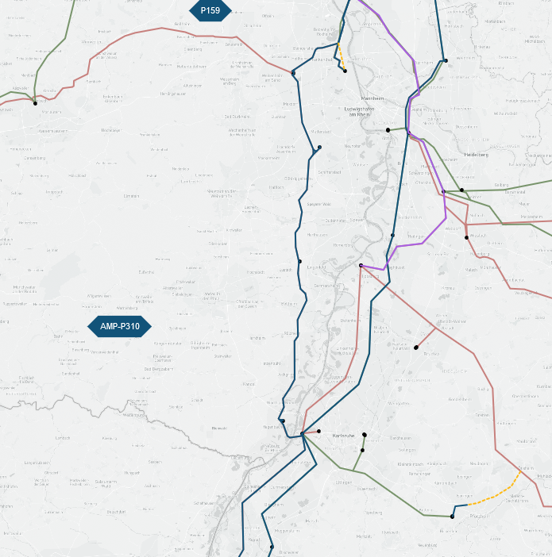
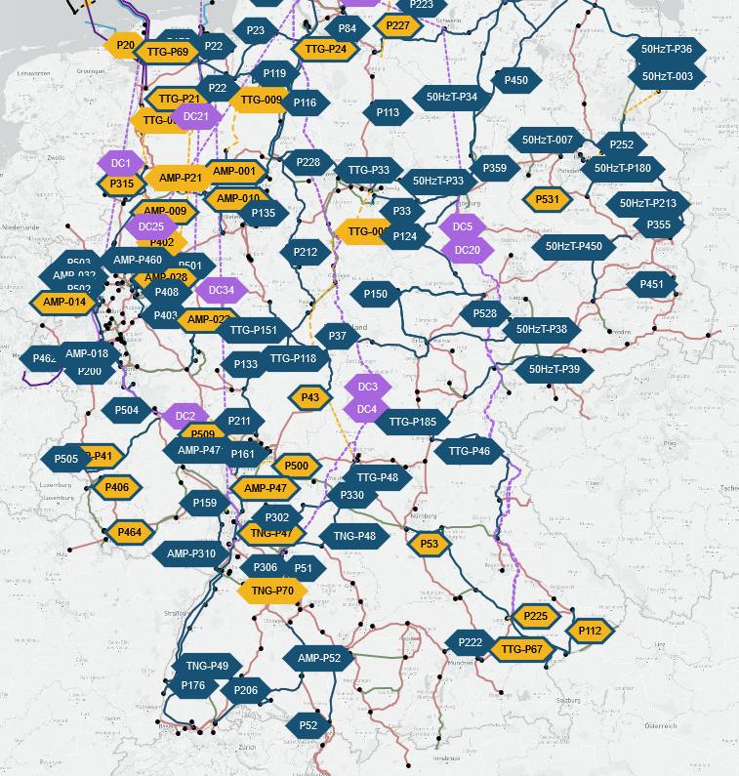
Energiewende
Geplante Verstärkung im Übertragungsnetz (380 kV AC)
Quelle: https://www.netzentwicklungsplan.de/de/projekte/projekte-nep-2035-2021, Amprion GmbH
Notes:
Ausbau Übertragungsnetz

Slide 4
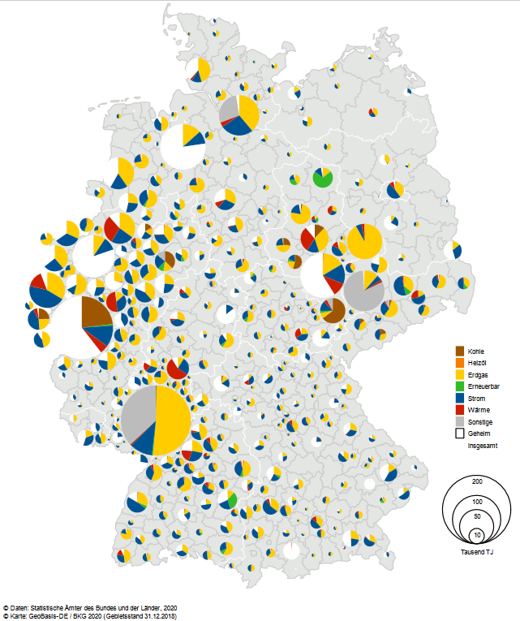
Energiewende
Energieversorgung in Region hauptsächlich durch Erdgas, Öl, Strom
Elektrifizierung von Verkehr, Wärme und Produktion erhöht Strombedarf
Transport des Stroms über weite Strecken ist teuer, aufwändig und obstrusiv
Strompreiszonen für Regionen mit erhöhtem Importbedarf sind denkbar
Wohlstand und Wertschöpfung in der Region setzen EE-Erzeugung voraus
Quelle: Stromstudie für die MRN (2022). Fraunhofer ISE, Freiburg.
Notes:
18 Monate
Beschluss Umsetzung für Förderantrag Umsetzungszeitraum 36 Monate (Anschlussvorhaben)

Slide 5
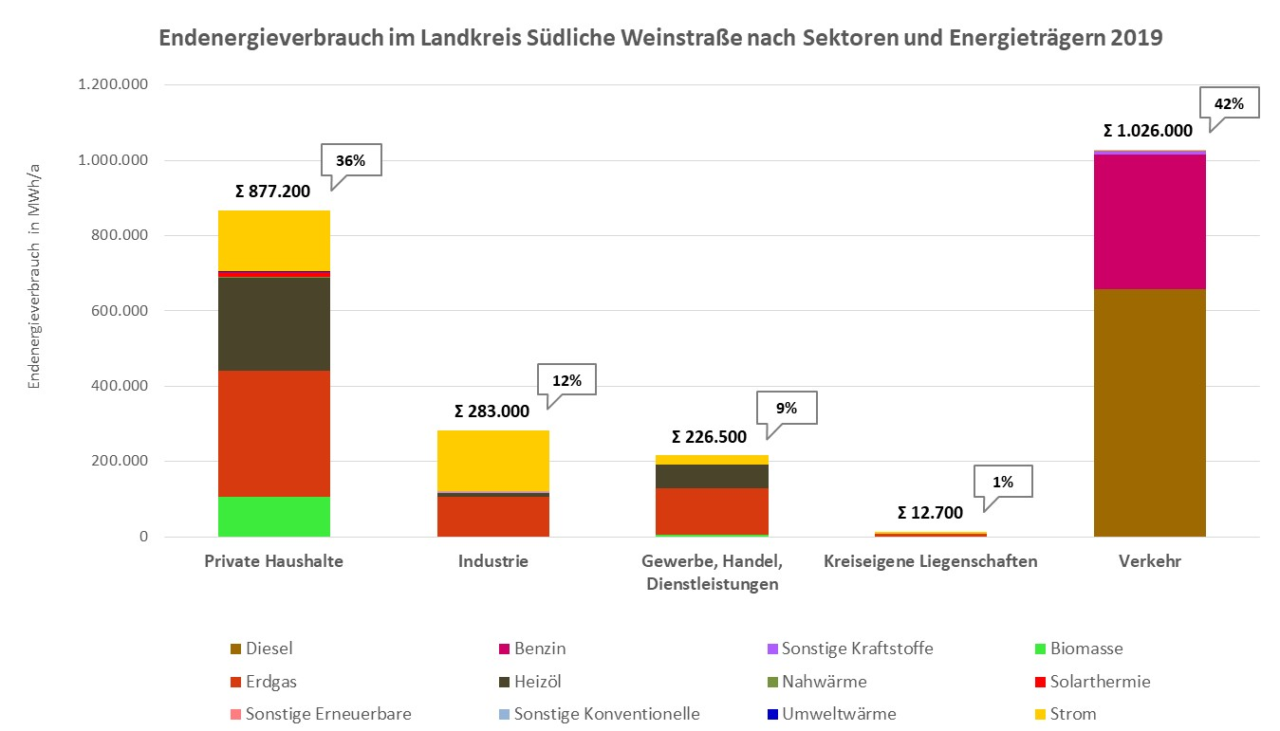
1.000.000 MWh Verkehr = 42%
+ 1.000.000 MWh Wärme = 42%
+ 354.000 MWh Strom = 14%
Energiewende
Energiebedarf im Landkreis
= 2.354.000 MWh Endenergiebedarf
Quellen: Klimaschutzkonzept LK SÜW
Notes:
Welchen Bedarf haben wir und woher kommt die Energie?

Slide 6
Energiewende
Verdoppelung der Stromnachfrage
Strombedarf im Landkreis Szenario
Uni Trier IfaS, SÜW 2030…35
Fraunhofer ISE, MRN 2040…45
Kohleausstieg 2038
heute
354.000 MWh
Quellen: Klimaschutzkonzept LK SÜW, Metastudie ISE e.V., MRN-Studie ISE Fraunhofer
Notes:
Wenn alle Dächer

Slide 7



1.000.000 MWh Verkehr
+ 900.000 MWh Wärme
+ 160.000 MWh Strom
Energiewende
Energieimport und Kosten 2019
Energiepreise (2019)
Strom: 0,28 €/kWh
Heizöl: 0,68 €/Liter
Erdgas: 0,065 €/kWh
Diesel: 1,27 €/Liter
Benzin: 1,43 €/Liter
= 2.060.000 MWh Energieimport
1.000.000 MWh Verkehr
900.000 MWh Wärme
100.000 MWh vor Ort produziert!
160.000 MWh Strom
194.000 MWh vor Ort produziert!
Geldmittelabflüsse Fossile: ∑ 293 Mio. €
Wertschöpfung Erneuerbare:
∑ 228 Mio. €
Quellen: Klimaschutzkonzept LK SÜW

Slide 8
1.000.000 MWh Verkehr
+ 900.000 MWh Wärme
+ 160.000 MWh Strom
Energiewende
Energieimport und Kosten 2022
Energiepreise (2022)
Strom: 0,38 €/kWh
Heizöl: 1,25 €/Liter
Erdgas: 0,122 €/kWh
Diesel: 2,00 €/Liter
Benzin: 1,95 €/Liter
CO₂-Preis (Zertifikate)
= 2.060.000 MWh Energieimport
1.000.000 MWh Verkehr
900.000 MWh Wärme
100.000 MWh vor Ort produziert!
160.000 MWh Strom
194.000 MWh vor Ort produziert!
Geldmittelabflüsse Fossile 2019: ∑ 740 Mio. €
Wertschöpfung Erneuerbare:
∑ ~250 Mio. €
Quellen: Klimaschutzkonzept LK SÜW
Notes:
Preisdeckel ab 2023: 40ct/kWh Strom, 12ct/kWh Erdgas

Slide 9
Energiewende
EE-Potenziale im Landkreis
∑ ca. 2.200.000 MWh/a Potenzial
Energiequelle | Ertrag pro Jahr | Bilanzielle Deckung | Sektor
Windkraft | 710.000 MWh | 201% | Strom
Solar | 376.000 MWh PV_{Dach} 700.000 MWh PV_{Freifl} 202.000 MWh ST | 106% 197% 20% | Strom Strom Wärme
Biomasse | 104.000 MWh Mix | 10% | Wärme
Geothermie | ∞ oberflächennah ∞ tief | X% Y% | Wärme Strom
Quellen: Klimaschutzkonzept LK SÜW

Slide 10
Energiewende
EE-Potenziale im Landkreis
Geothermie
∑ ca. 2.200.000 MWh/a
Solarthermie
100.000
MWh/a
Biomasse
202.000
MWh/a
420.000 MWh/a
PV-Gebäude
100.000 MWh/a
ca. 21% erreicht
Windkraft
710.000 MWh/a
700.000 MWh/a
PV-Freifläche
ca. 15% erreicht
<1% erreicht
EE- Anteil an Gesamt-Endenergie (Strom, Wärme, Verkehr) heute = ca. 12,5%
Quellen: Klimaschutzkonzept LK SÜW, Metastudie ISE e.V.
Notes:
EE-Produktion insgesamt (Wärme und Strom)

Slide 11
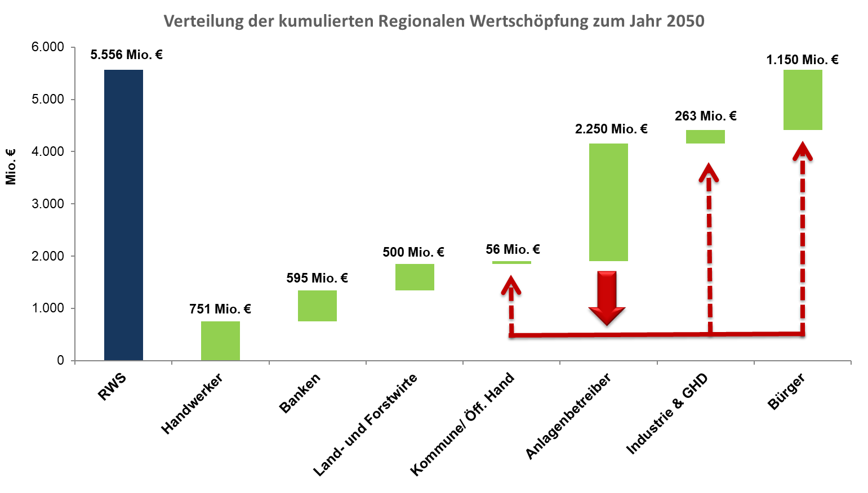
Energiewende
Regionale Wertschöpfung*
= Regionaler Mehrwehrt (€) durch Finanzströme und Wertschöpfungsketten.
= Geldwerte (€), die durch den Ausbau EE in der Region entstehen und verbleiben.
Löhne, Leistung Handwerk, Kredite lokaler Banken, Gewinne lokaler (Mit-)Betreiber und
Investoren, Steuern, Pachten, etc.
*Berechnung via Nettobarwertmethode
Notes:
Bürgerenergiegenossenschaften und –beteiligungen verbessern Wertschöpfungsbilanz vor Ort; wenn Gewinne vor Ort erzielt werden.

Slide 12
Energiewende
Rollen der Kommune
Planungshoheit: Flächenidentifikation und Flächennutzungsplanung, Kommunale Wärmeplanung, Klimaschutzkonzepte, Festsetzungen und Kriterien für Neubaugebiete etc.
Katalysator: Informationsveranstaltungen für Räte, Bürger und Unternehmen
Ansprechpartner und Koordinator: Interessenabgleiche und Beteiligung, nachhaltige Geschäftsmodelle wie Genossenschaften, PPA etc.
Es gibt keine Klimaschutz-Handlungspflicht der Kommune → Prioritätensetzung politisch
Notes:
Strom)

Slide 13
Sachstand Klimaschutzkonzept
Fragen und Diskussion
Vielen Dank für Ihre Aufmerksamkeit.

Slide 14
Sachstand Klimaschutzkonzept
Fragen und Diskussion
ANNEX

Slide 15

Sachstand Klimaschutzkonzept
Klimaschutzmanagement
Maßnahmenumsetzung und -Koordinierung
Zum Beispiel: Fachgespräche Wärmewende, Energieeffizienzkampagne, Arbeitskreis Klimaschutz SÜW, Netzwerk nachhaltige Mobilität, Dienstanweisung nachhaltige Beschaffung, VHS-Kurs „Klimafit“,
Beratung
Zum Beispiel: Klimaschutz und Energiesparen daheim, Energiewende, Fördermittel, Ansprechpartner und Folgeberatung
Anregung und Initiierung
Zum Beispiel: Vortrag ´“Energiegemeinde Maikammer“, Fachgespräch kommunale Wärmeplanung, Steuerungsgruppe Klimaschutz (Kreisverwaltung), Schnittstellenmanagement
Vernetzung und Kooperation
Zum Beispiel: Gemeinsame Kampagnen (Wärmewende Südpfalz, Solaroffensive usw), Kooperation und Austausch mit wichtigen Akteuren, Stakeholdern, Verbänden, Gremien, Informationsflüsse, Skill-Sharing
Notes:
Problem: rasant steigende THG-Konzentrationen und Temperaturen verändern Lebensbedingungen deutlich schneller, als genetische Anpassung erfolgt -> Klimaschutz ist menschliches Eigeninteresse

Slide 16
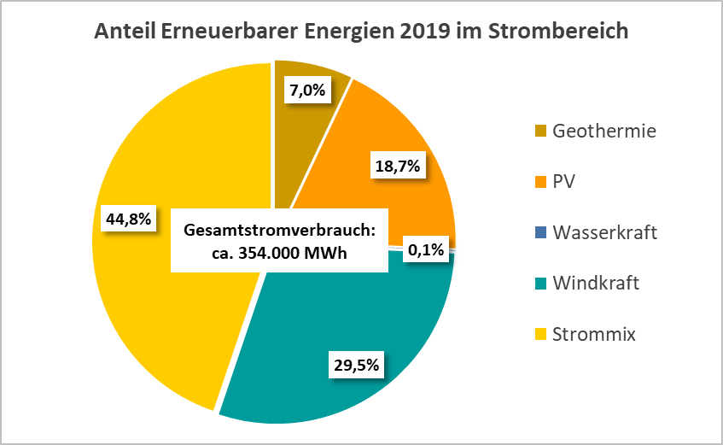
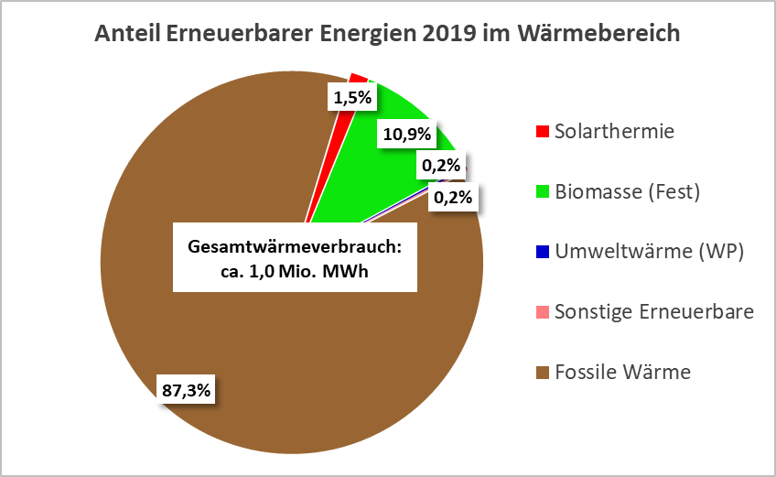
Energiewende
EE-Nutzung im Landkreis 2019
EE- Anteil an gesamter Endenergie: 10 %
EE-Anteil im Strombereich
EE-Anteil im Wärmebereich
EE-Anteil 2019: 55,2%
Vergleich Bundesdurchschnitt: 41,8%
EE-Anteil 2019: 12,7%
Vergleich Bundesdurchschnitt: 15,1%
Quellen: Klimaschutzkonzept LK SÜW

Slide 17

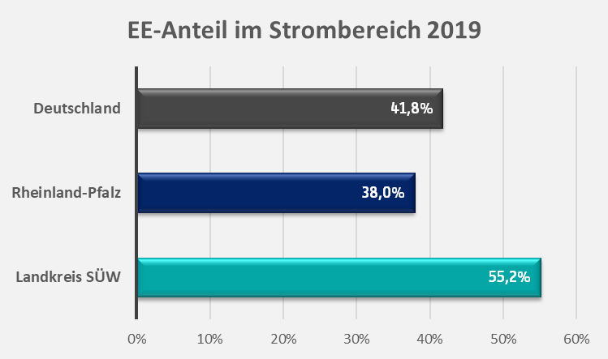
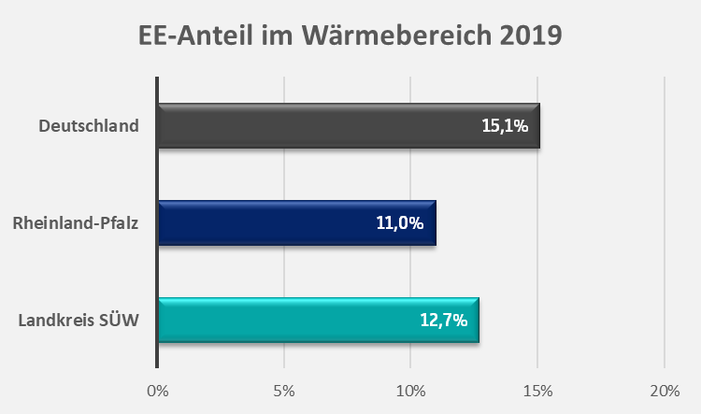
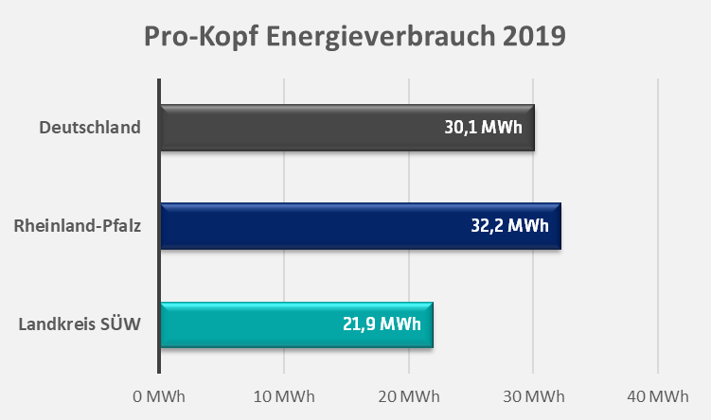
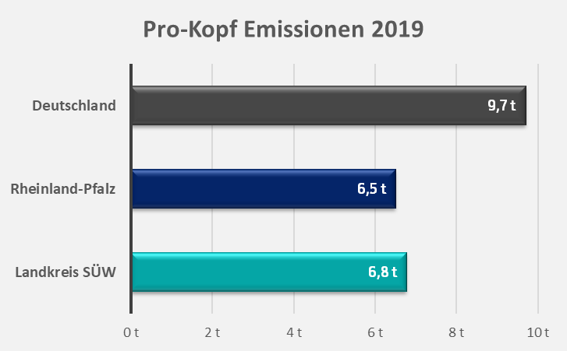
Indikatorenvergleich: D und RLP
Notes:
Pro-Kopf Emissionen Fehler korrigiert (IfaS)

Slide 18
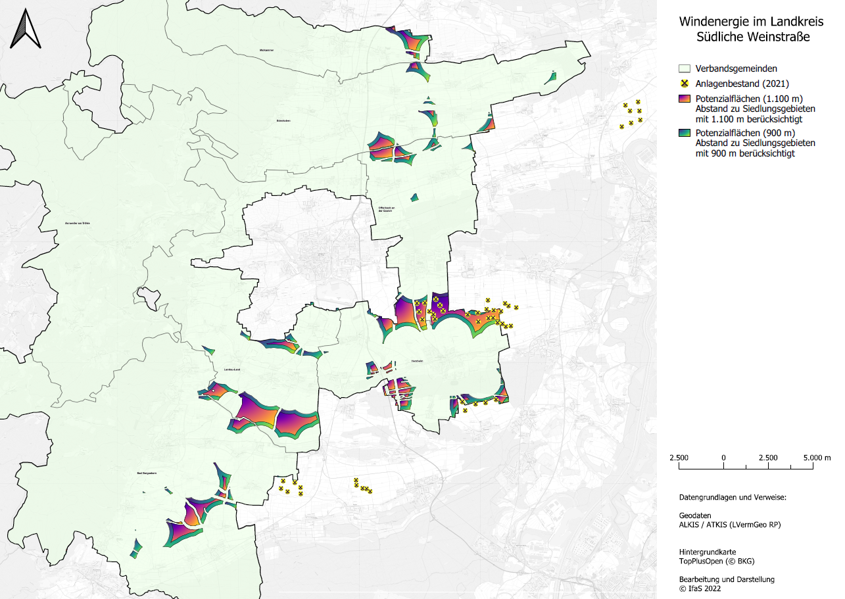
Windenergie – Potenzialflächen vs. Status Quo
900m

